Slide 1
P9及10晋升答辩
Name:
Department:
Apply for Career Ladder:

Slide 2
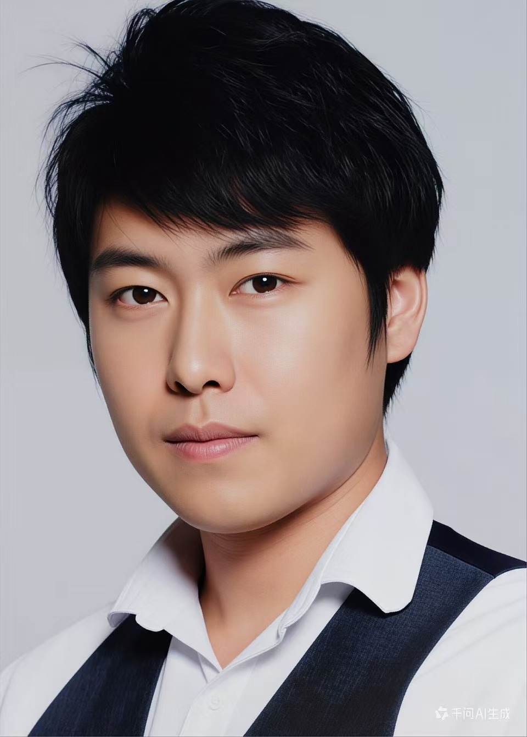
1.个人基本情况介绍
照片
姓名: 张瀚峰
部门：RI_AIL
申请职业阶梯等级：CL3
申请晋升职级：P10
现职级：P9
教育背景：硕士研究生
工作经验：12
项目经验：
FP_南自华盾2024知识图谱项目 前端负责人 12M 315w
杭州银行智能问答平台 前端负责人 6M 132w
贵阳银行 技术骨干 4M 28w
赣州银行 技术骨干 10M 475w
智能问答系统研发 前端负责人 24M+ -
智能写作系统研发 前端负责人 24M+ -
鲸图知识图谱系统研发 前端负责人 16M+ -

Slide 3
2.能力模型个人举证
一. 知识维度
1. 前端专业知识体系完整，具备较强的技术深度与架构视角
系统掌握 HTML、CSS、JavaScript、TypeScript
熟悉现代前端工程体系
能从组件化、规范化、可维护性、扩展性角度做技术判断
不只是完成开发，更能支撑前端架构和团队技术决策
2. 具备 Node.js 与 Python 能力，全栈开发视角
具备 Node.js、Python 开发能力
能理解服务端逻辑、数据流转和系统联动关系
能更高效识别技术依赖、协作边界和实施风险

Slide 4
2.能力模型个人举证
3. 熟悉 AI 应用开发生态，能够支撑智能化产品建设
对 AI 开发模式和工具生态有系统理解
熟悉 LangChain 系列工具及典型应用场景
能从技术生态层面支撑智能化产品建设
4. 对核心业务模块理解，能高效快速理解产品/客户的需求并转化成可落地的技术方案
能从产品能力、用户诉求和系统实现三个层面理解业务
能理解需求背后的业务目标和用户真实诉求
能在方案评审和项目推进中提供更高质量支撑

Slide 5
2.能力模型个人举证
二. 技能能力维度
1. 前端技术栈应用与模块化设计与组件抽象能力
重视跨项目能力复用和统一架构建设。我将问答、写作、图谱等多个产品方向中可以通用的能力进行梳理、拆分和沉淀，形成了一套能够支撑不同业务场景快速集成的前端能力框架。
比如：智能问答和智能写作场景，我基于 Slate 封装了支持富文本录入和渲染的核心组件能力，使系统能够承载更复杂的内容交互和展示需求。在具体实现中，我支持了多种自定义复杂数据的渲染，包括图标、数学公式、溯源标签等内容元素，使富文本组件能够更好适配智能问答和智能写作场景下对结构化内容、增强表达和可信结果展示的需求。

Slide 6
2.能力模型个人举证
2. 具备工程提效和工具建设能力，能够通过自动化手段提升团队交付效率
具备较强的工程提效意识和工具建设能力，能够通过自动化脚本和辅助工具建设帮助团队提升开发、打包、发布和部署效率。
在实际工作中，我开发了多类辅助工具和脚本，例如：
用于帮助团队快速完成打包、发布和部署的自动化脚本
面向组件体系的 AI 辅助文档工具，用于自动生成和部署组件文档，帮助团队成员更快理解组件架构、接口定义和使用方式
团队跨端版本管理工具，用于统一产品版本，并追溯前端、后端、算法之间对应的代码编译版本

Slide 7
2.能力模型个人举证
3. AI 工具应用推广和团队赋能能力，能够推动新技术在团队内落地
在技术技能之外，我也持续推动 AI 编程工具和智能开发方式在团队内部落地，帮助团队成员提升研发效率并建立更统一的 AI 使用规范。
在具体实践中，我组织并培训小组成员使用 Cursor、OpenCode 等 AI 编程工具，帮助成员理解如何在实际研发中高效使用这些工具提升编码、调试和方案产出效率。同时，我也推动团队成员学习和实践 MCP、Skill 编写，并将相关经验沉淀后分享给团队成员，帮助大家在 AI 能力接入、工具调用和开发协作方面形成更清晰的方法。

Slide 8
2.能力模型个人举证
三. 研发项目
1. 从0-1带领团队完成核心业务项目
我长期参与并持续负责“智能问答”“智能写作”“知识图谱”三个核心业务项目，作为前端管理者和架构负责人深度参与项目建设，不仅承担前端开发职责，还从零开始参与技术选型、功能设计、代码规范设计、实现方案制定，以及开发任务拆分、工作分配和代码 review 等关键环节。我在实际推进过程中不仅需要保障功能开发本身，更需要围绕前端整体建设承担关键责任，包括结合业务目标进行功能与实现方案设计，建立代码规范和前端实现规范，确保项目具备可维护性和一致性，对功能模块进行合理划分和任务拆解，安排开发任务并推进执行，同时通过代码 review 保障交付质量，并在持续迭代过程中统一前端架构方向，减少重复建设和实现偏差。面对业务持续演进、需求变化频繁、项目间既有独立性又存在能力复用和架构统一诉求，以及不同业务形态对前端交互、渲染和组件抽象能力要求较高等难点，我从前端架构层面对三个项目进行统一性思考，避免重复建设，根据业务需求对功能模块进行合理分层和拆分，保障系统可扩展性，制定并落实代码规范、实现规范及 review 机制，将复杂业务需求拆解为可执行的开发任务，提升团队执行效率，并在核心模块和复杂交互场景中承担方案把控和技术指导责任，在项目长期演进过程中持续维护架构一致性和前端交付质量。通过持续承担这三个核心项目的前端管理和架构职责，我不仅保障了业务功能的持续交付，也推动了项目从“单次需求开发”向“可持续演进的体系化建设”转变，使团队在面对复杂业务时能够更稳定地推进前端交付，并在规范、架构和协作方式上逐步形成统一标准。

Slide 9
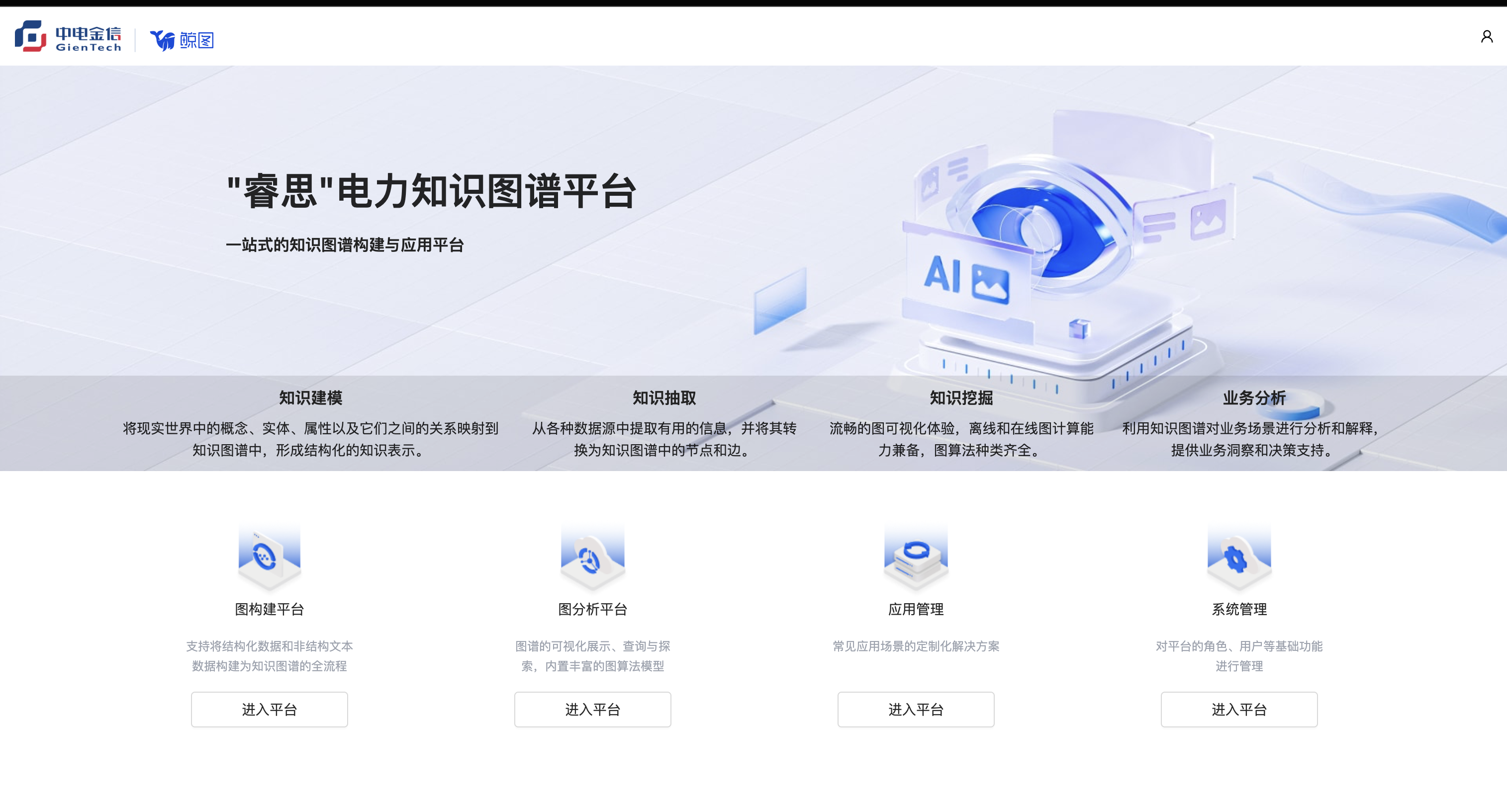
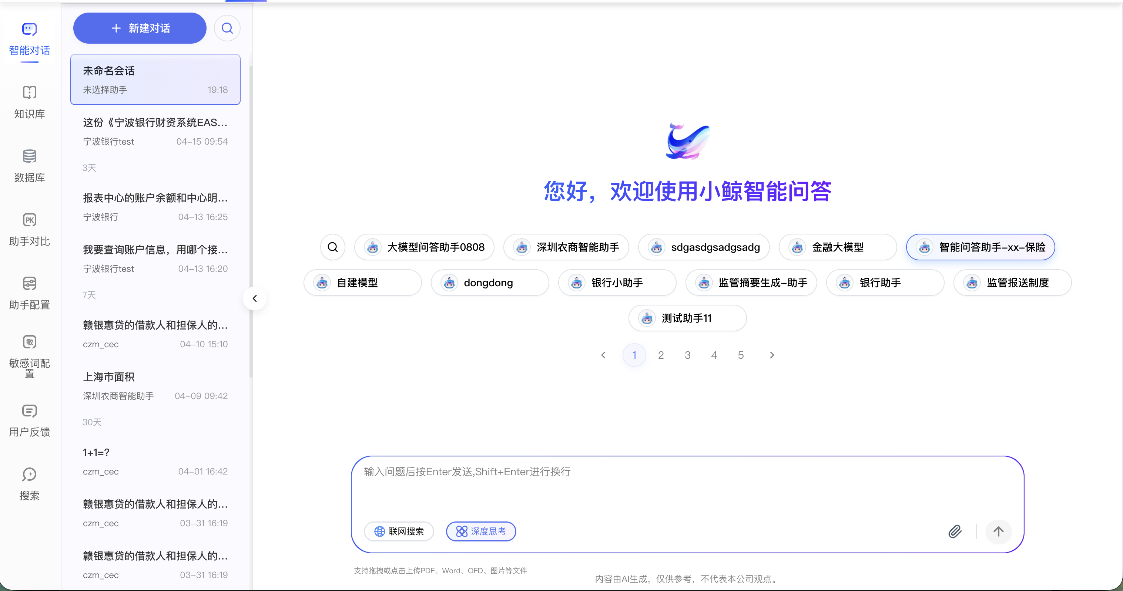
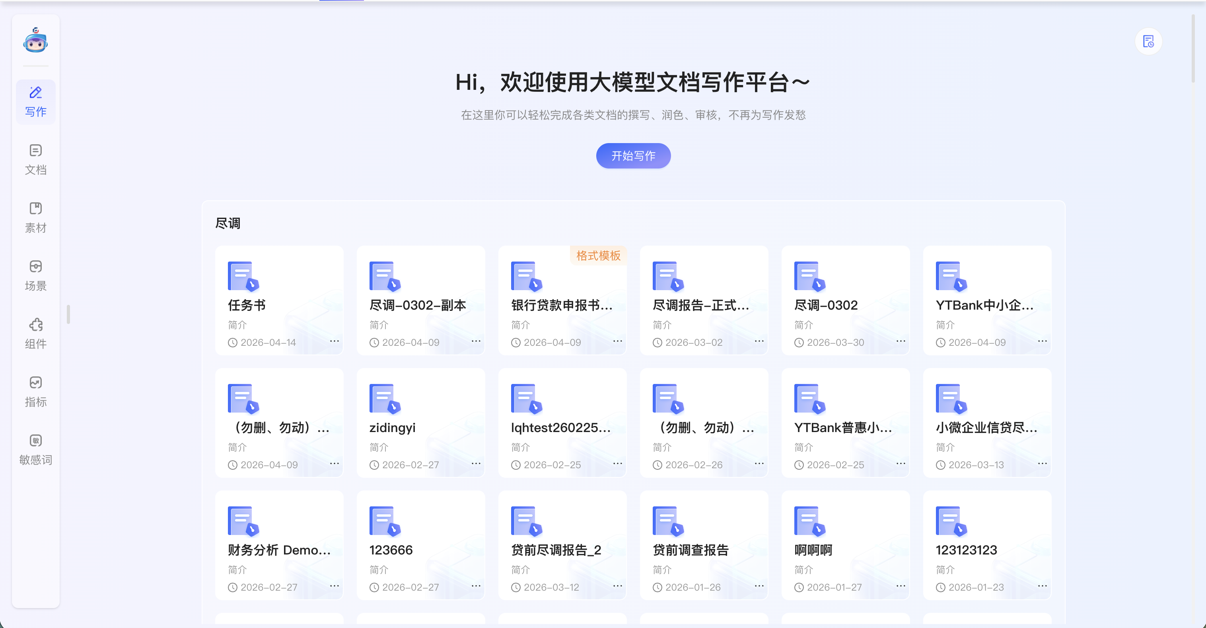
2.能力模型个人举证
知识图谱平台
智能问答
智能写作
基于Ant V开发支持知识图谱Schema构建和节点查询，数据分析
基于Slate开发的AI智能问答系统，支持RAG，自定义Agent助手配置，数据库接入，敏感词配置
基于Slate开发的AI智能写作系统，支持各种自定义格式的写作风格和格式输出

Slide 10
2.能力模型个人举证
2. 内部效能提升和管理项目
随着业务项目逐渐增多，团队在研发过程中面临一些共性问题，例如：
组件能力分散，跨项目复用不足
项目文档维护成本高，团队成员理解组件和接口成本大
前端、后端、算法多个端的版本对应关系缺乏统一追溯机制
团队在持续交付中需要更高程度的规范化和工具化支撑
基于这些问题，我主动推动并参与了多项内部能力建设，希望通过模块化、工具化、自动化和标准化方式提升团队整体效率，由此产生了内部使用的多个项目和脚本工程的推进包括：
- 业务基础组件、功能组件模块化仓库
- 基于AI生成的项目文档生成构建工具
- 版本管理追溯工具
- 其他自动化脚本

Slide 11
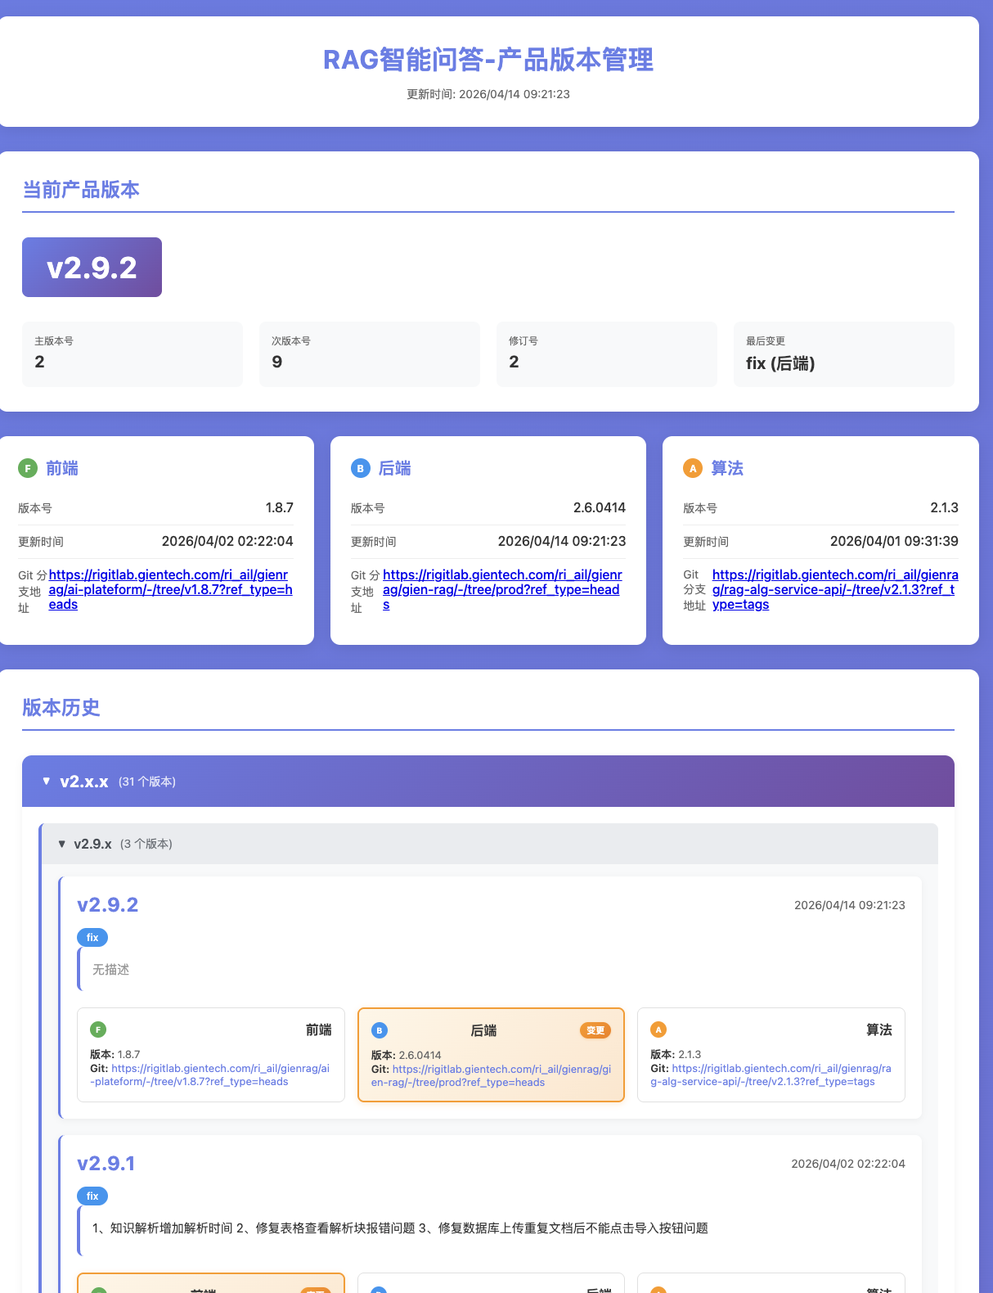
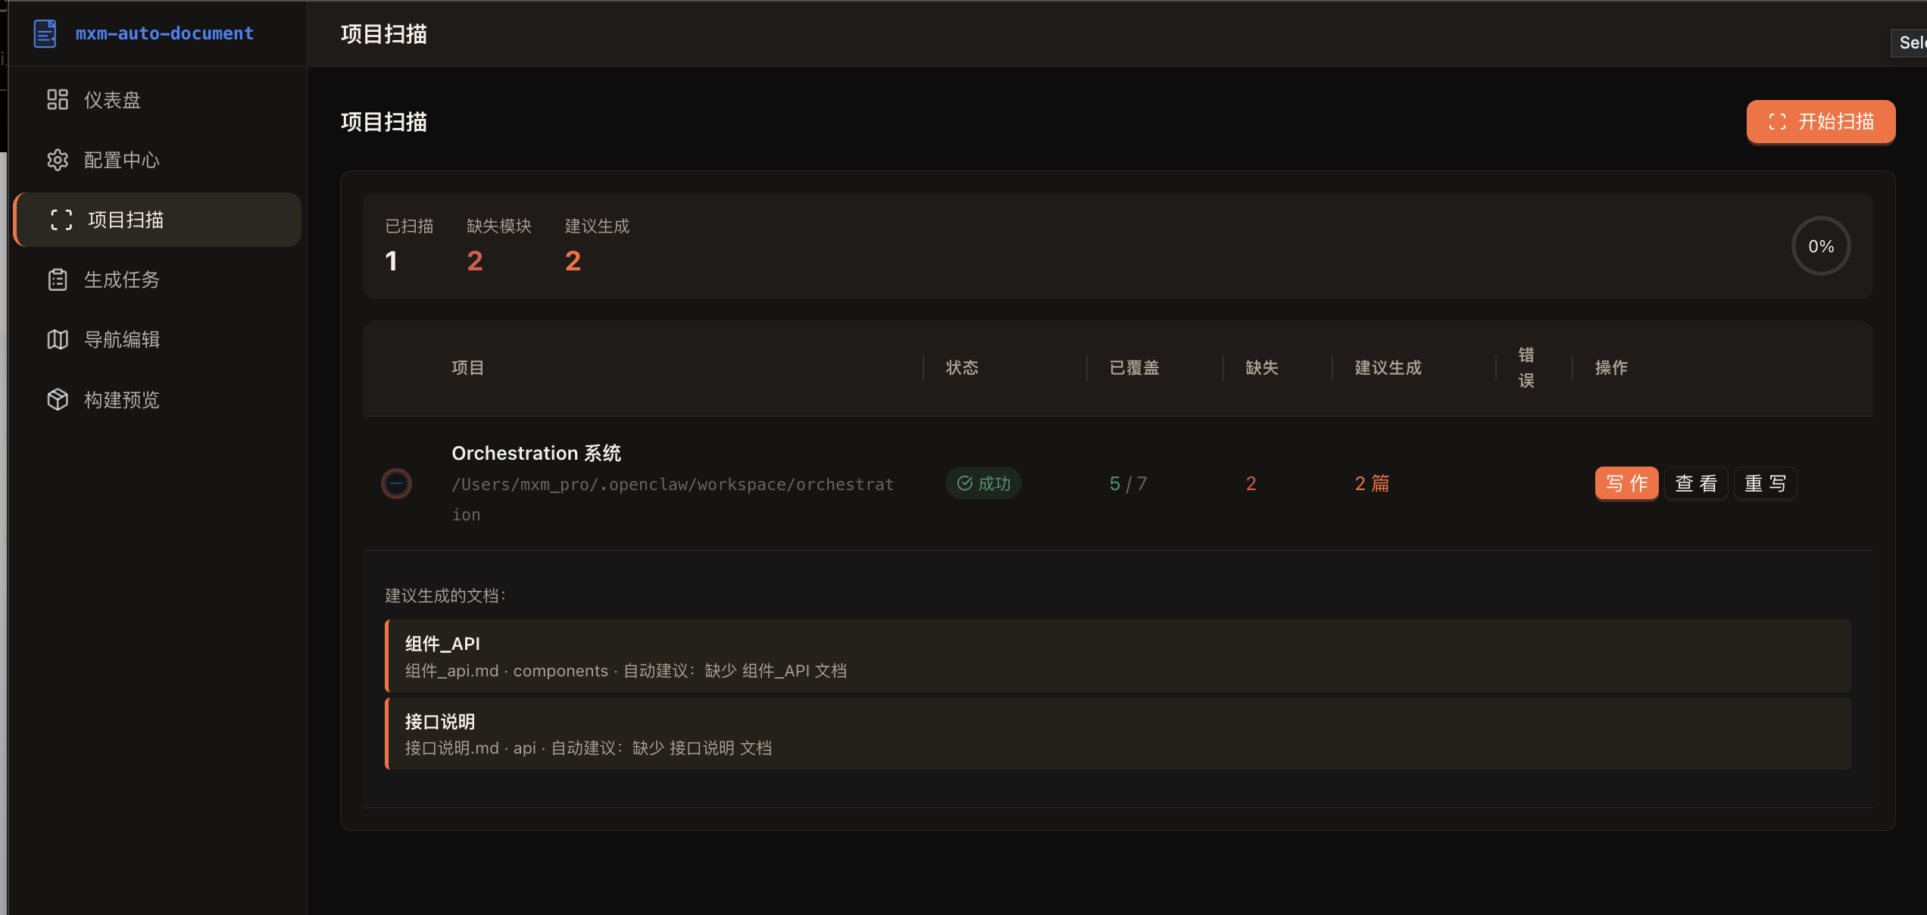
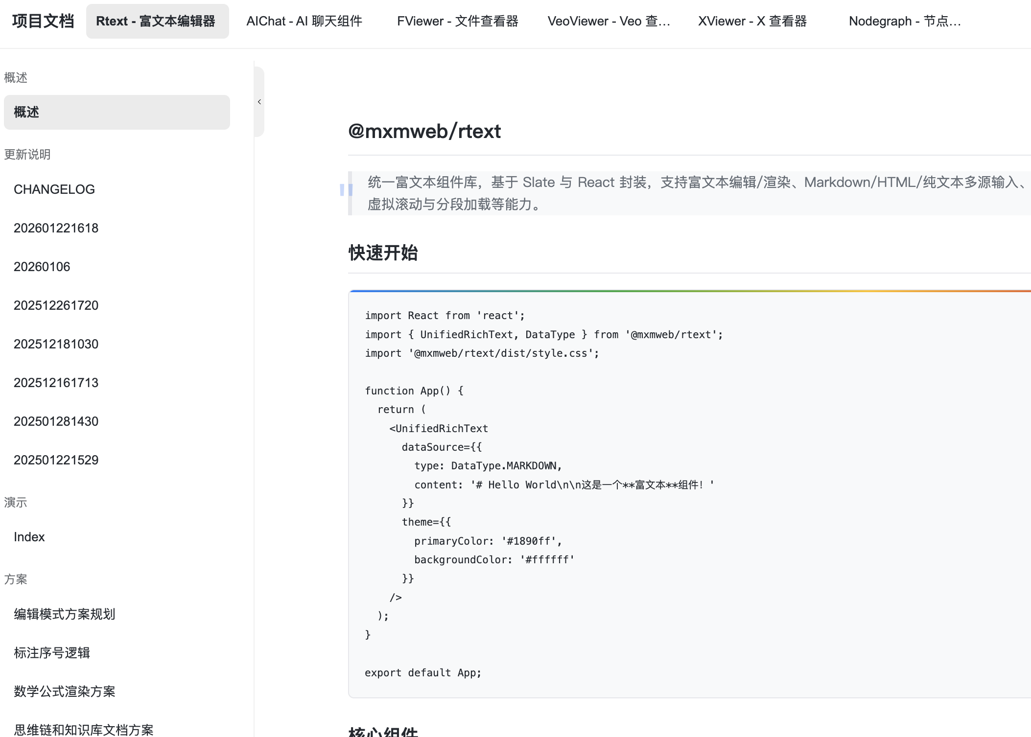
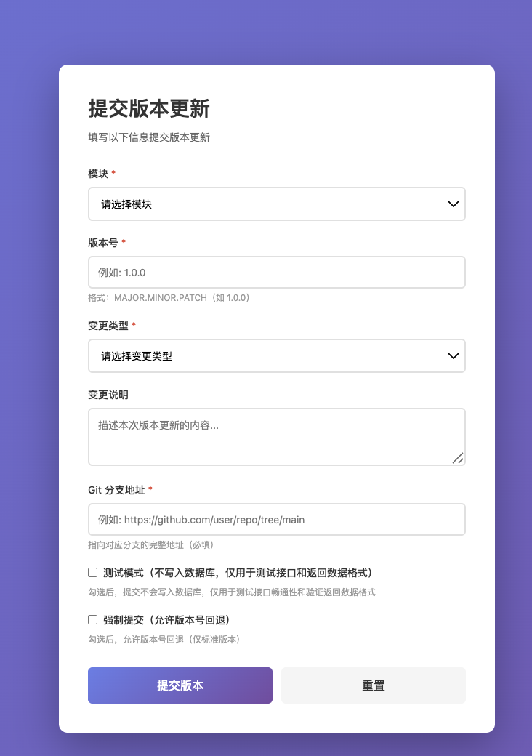
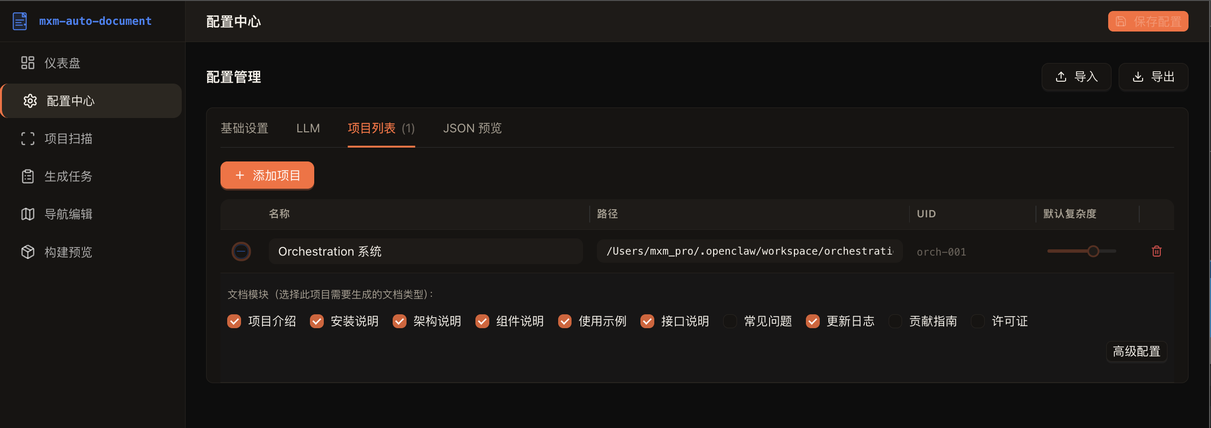
2.能力模型个人举证
组件独立模块化
产品版本管理追溯工具
项目文档生成&构建工具
产品涉及的基础组件（ui元素，icons,主题配置等）到复杂应用组件（写作，问答需要的渲染器，动态表格等）实现完全模块化。独立模块同时产出文档和演示，方便对接人员快速上手使用集成
用于内部管理不同产品版本/客户定制版本下，前端，后端，算法打包提交的代码版本
使用大模型分析项目位置的代码，并生成规范的项目文档，打包发布文档页面，解决旧项目文档不齐全，项目对接繁琐的问题

Slide 12
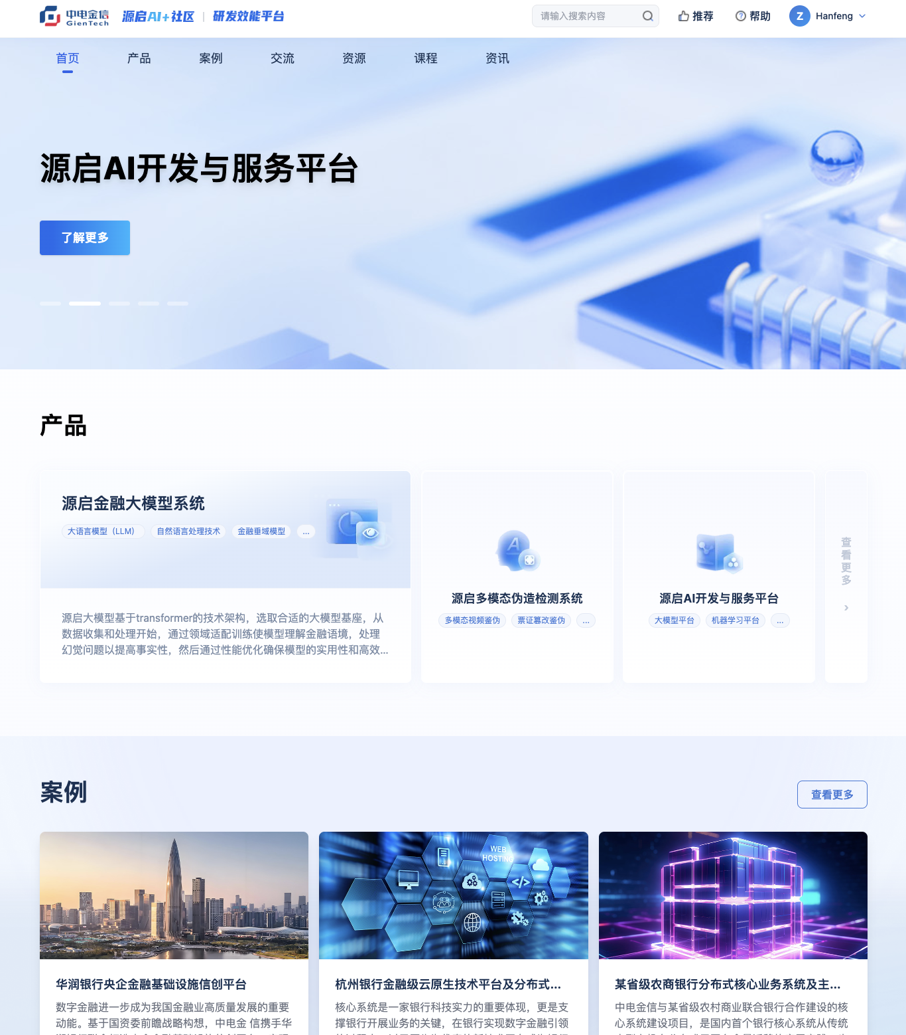
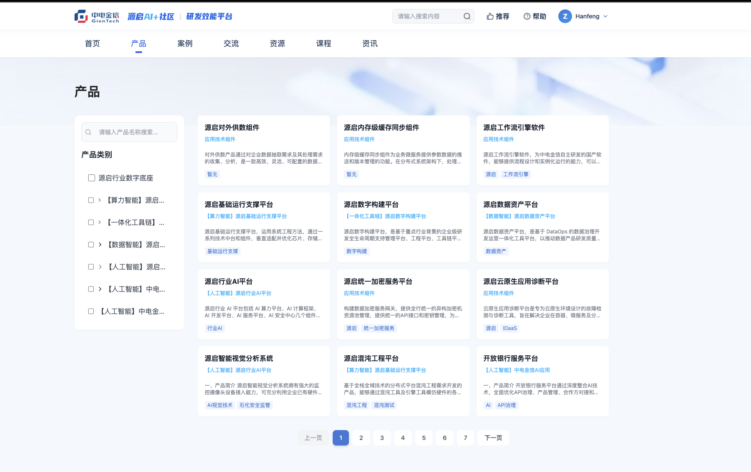
2.能力模型个人举证
3. 其他项目
除长期核心业务和团队内部能力建设外，在这期间我还独立主导了“源启AI+hub社区”项目 V1 版本的建设。在该项目中，我承担技术实现工作，还同时承担产品负责人，在资源有限和时间有限的情况下组件团队，对项目从需求定义到版本落地的全过程负责。

Slide 13
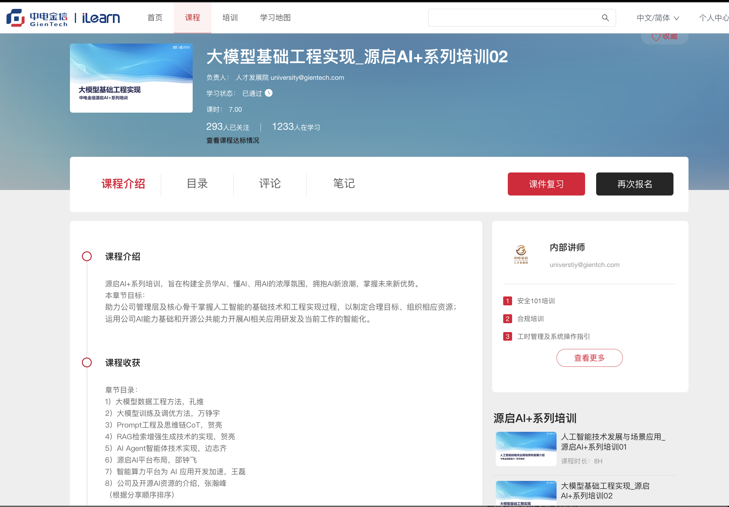
3.知识贡献及技术创新
一. 公司内部AI培训课程讲师

Slide 14
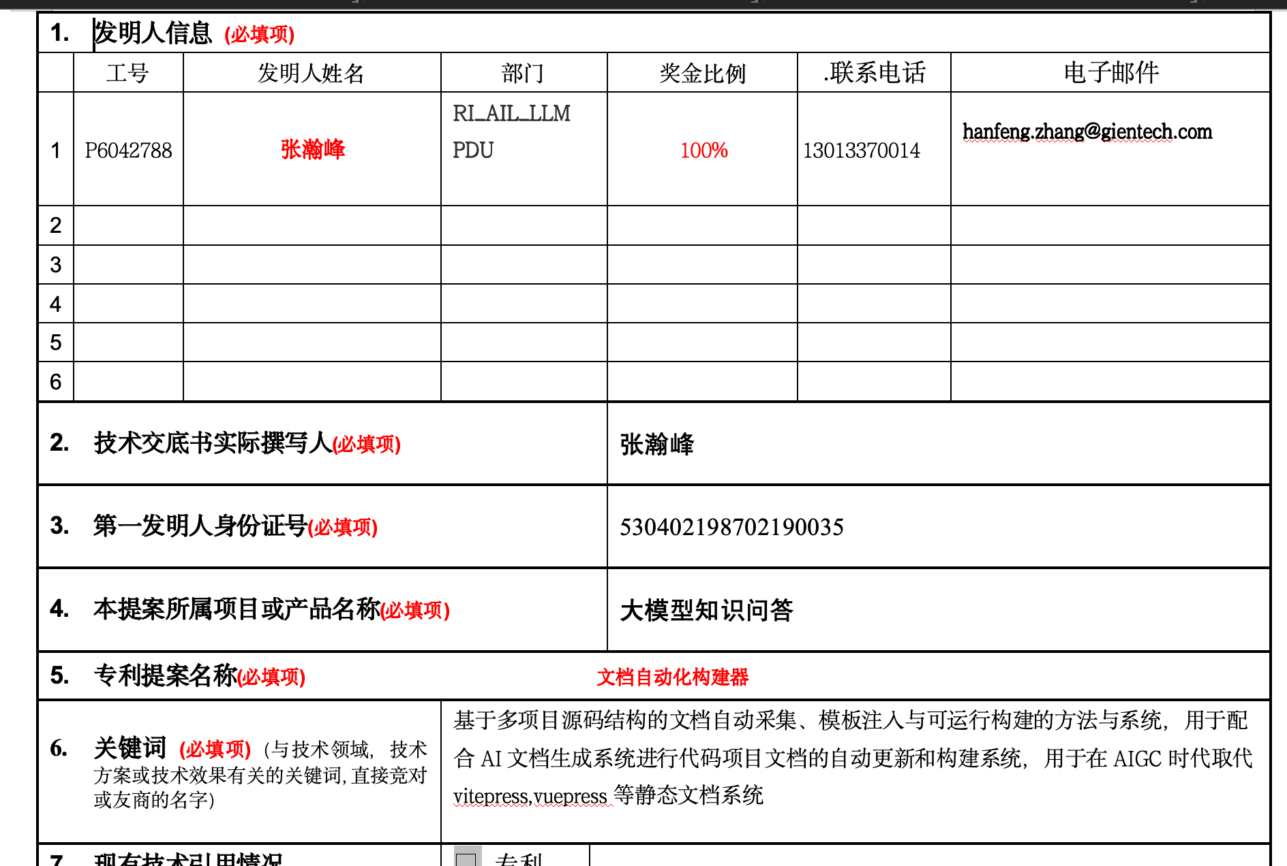
3.知识贡献及技术创新
二. 公司专利提交

Slide 15
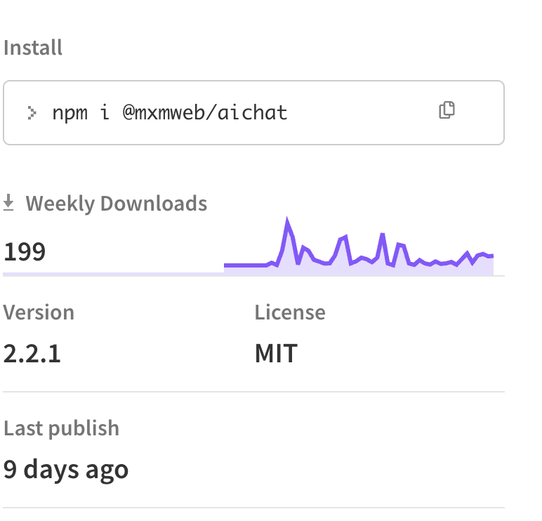
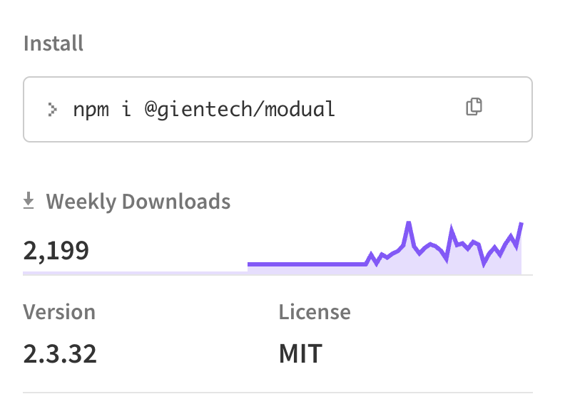
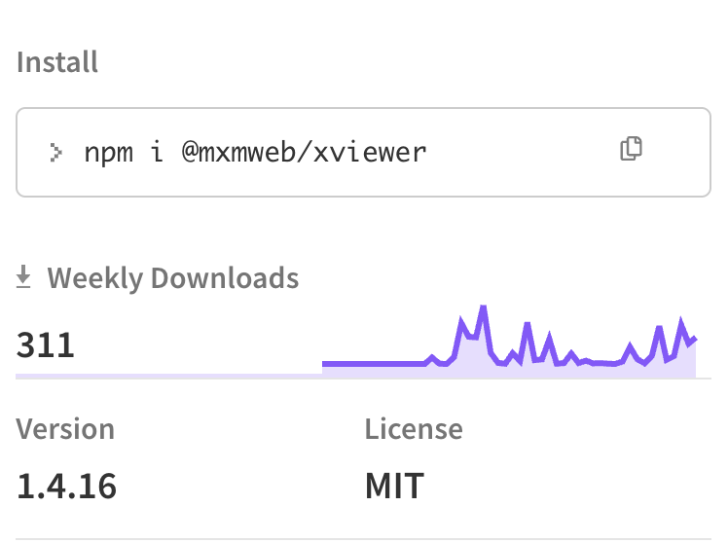
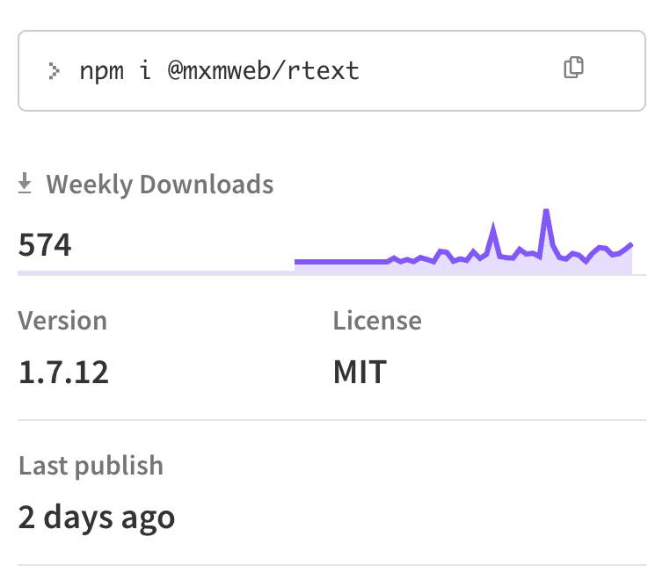
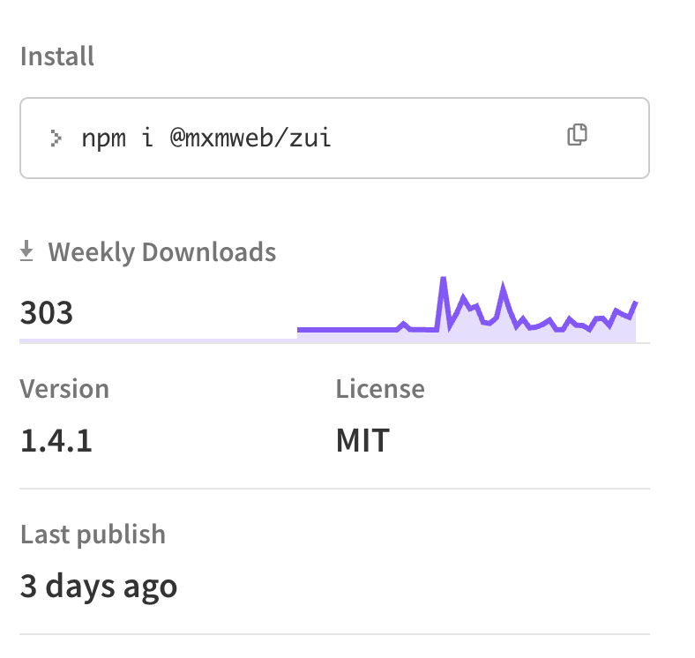
3.知识贡献及技术创新
三. 开源基础组件提供跨项目应用，稳定维护和高使用率

Slide 16
4.个人对公司业务的建议
在 AI Coding 时代加速到来的背景下，应用工程类公司正在面临明显的行业变革，原有的人力组织模式、研发协作方式和产品交付路径都将受到持续冲击。我认为，公司需要尽快从战略层面重视这一变化，并主动推动组织能力升级。
1. 系统性提升研发人员的 AI 编程能力，使团队能够熟练使用 AI 辅助开发工具参与需求分析、方案设计、编码实现、问题排查和效率优化，从而显著提升整体研发产出
2. 重新审视人才能力结构，传统过于细分的前端、后端、产品岗位边界，未来可能不再完全适应新阶段的业务竞争环境，更需要培养具备产品理解、技术实现、业务落地和协同推进能力的复合型人才
3. 建议公司逐步推动“小团队 + AI 工具”的业务验证模式，让更精干的团队借助 AI 能力快速完成需求理解、产品设计、原型构建和功能落地，以更短周期验证业务想法、加快试错节奏、提升创新效率。不一味追求大而全的规划的设计，而是紧追社区新技术趋势快速落地小而精的实践落地

Slide 17
4.个人对公司业务的建议
二. 个人职业规划
结合当前 AI Coding 时代的发展趋势，我对自己的职业发展方向有了更清晰的认识。我认为，未来技术岗位的核心竞争力将不再局限于单一职能能力，而是更强调技术深度、业务理解、跨领域协同以及借助 AI 工具提升交付效率的综合能力。基于这一判断，我未来的发展目标，是在持续夯实前端架构与团队管理能力的基础上，进一步提升全栈开发能力、AI 应用开发能力以及产品和业务理解能力，推动自己从前端架构与团队负责人，逐步成长为能够支撑复杂业务、推动智能化产品落地的综合型技术骨干。

Slide 18
Thanks

